Slide 1

Predicción de Ingresos con Machine Learning
Asier Rodríguez | Bootcamp de Data Science
PROYECTO INDIVIDUAL

Slide 2

Problema de Negocio
El Desafío
Una cadena de librerías con múltiples tiendas y canales de venta necesita predecir sus ingresos mensuales para optimizar la planificación financiera y la toma de decisiones operativas.
Objetivo del Proyecto
Desarrollar un modelo de machine learning capaz de predecir con precisión los ingresos netos mensuales (net_revenue), capturando tendencias, estacionalidad y diferencias entre tiendas y canales.

Slide 3

Dataset y Variables
Fuente de Datos
Variable Objetivo
Dataset de ventas y payroll de una cadena de librerías
net_revenue: ingresos netos mensuales
Periodo: 2019–2024
Entrenamiento principal: desde 2020
Más de 1.000 observaciones mensuales
Variables Principales
date
store_id
channel (IN_STORE / ONLINE)
transactions
payroll (análisis complementario)

Slide 4

Exploratory Data Analysis
HALLAZGOS CLAVE
Tendencia Creciente
Los ingresos muestran una tendencia ascendente desde 2020, con recuperación post-COVID
Estacionalidad Clara
Picos consistentes en septiembre (vuelta al cole) y diciembre (Navidad)
Impacto del COVID-19
Efecto evidente en 2020 con posterior recuperación
Diferencias Entre Canales
Comportamiento diferenciado entre tiendas físicas y canal online

Slide 5
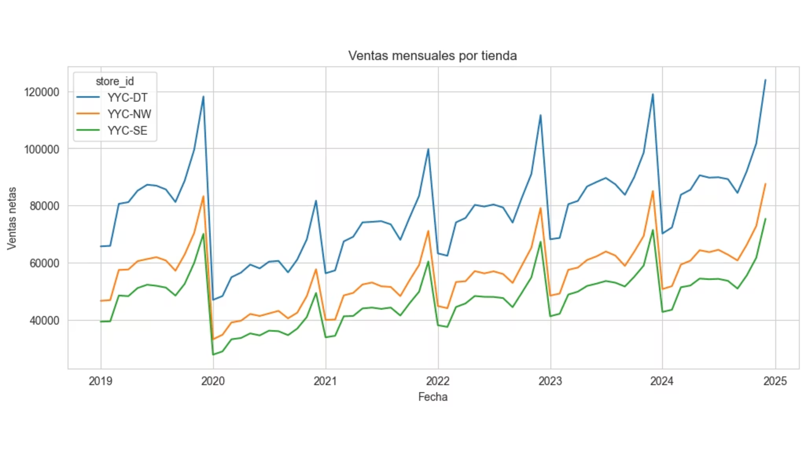

Slide 6

Feature Engineering
Features Temporales
Features Calculadas
Lags de ingresos:
Avg_ticket:
1, 3, 6 y 12 meses
net_revenue / transactions
Rolling means:
Indica el valor medio por transacción
3, 6 y 12 meses
Encoding Categórico
One-hot encoding de:
store_id
channel
month

Slide 7

Modelos Evaluados
SARIMA
Regresión Lineal
Modelo benchmark clásico de series temporales para capturar estacionalidad y tendencia
Modelo lineal con features temporales, interpretable y estable
Random Forest
XGBoost
Ensemble de árboles de decisión para capturar relaciones no lineales
Gradient boosting avanzado, potente para predicciones complejas

Slide 8
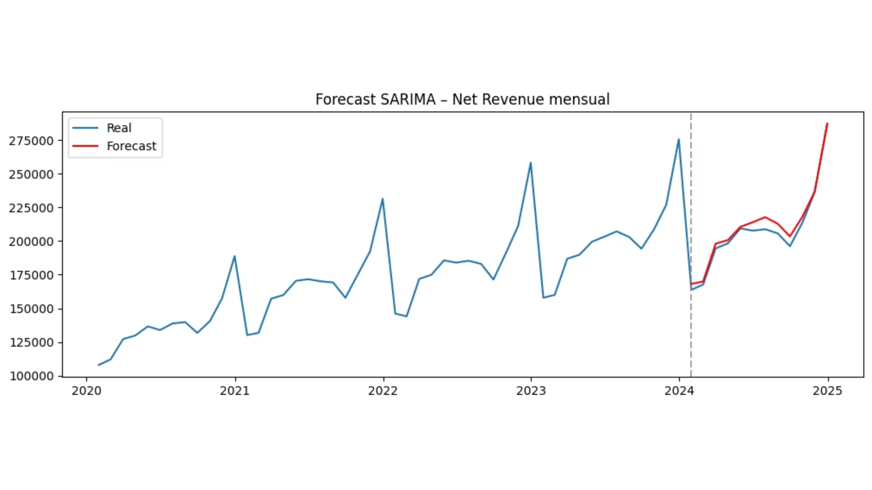

Slide 9

Estrategia de Validación
01
02
Validación Temporal Estricta
Conjunto de Test
Los últimos 12 meses se reservan como conjunto de test para evaluar el rendimiento del modelo
Se respeta el orden cronológico de los datos para evitar data leakage y garantizar resultados realistas
03
Métricas de Evaluación
MAE (Mean Absolute Error) y RMSE (Root Mean Squared Error) para medir precisión

Slide 10

Resultados del Modelo Final
Modelo Seleccionado
Regresión Lineal con features temporales
Mejor Error en Test
Logra el mejor equilibrio entre precisión y estabilidad en el conjunto de validación
Estabilidad
Predicciones consistentes sin sobreajuste, rendimiento robusto en datos nuevos
Interpretabilidad
Coeficientes claros que permiten entender qué variables impactan más en los ingresos
El modelo captura efectivamente la tendencia y estacionalidad de los ingresos, siendo apto para producción y planificación financiera.

Slide 11

Puntuaciones de los modelos
Sarima
RandomForest
RMSE → 4879
RMSE → 5559
MAE → 4002
MAE → 3870
LinearRegression
XGBoost
RMSE → 2663
RMSE → 4048
MAE → 1803
MAE → 2742

Slide 12
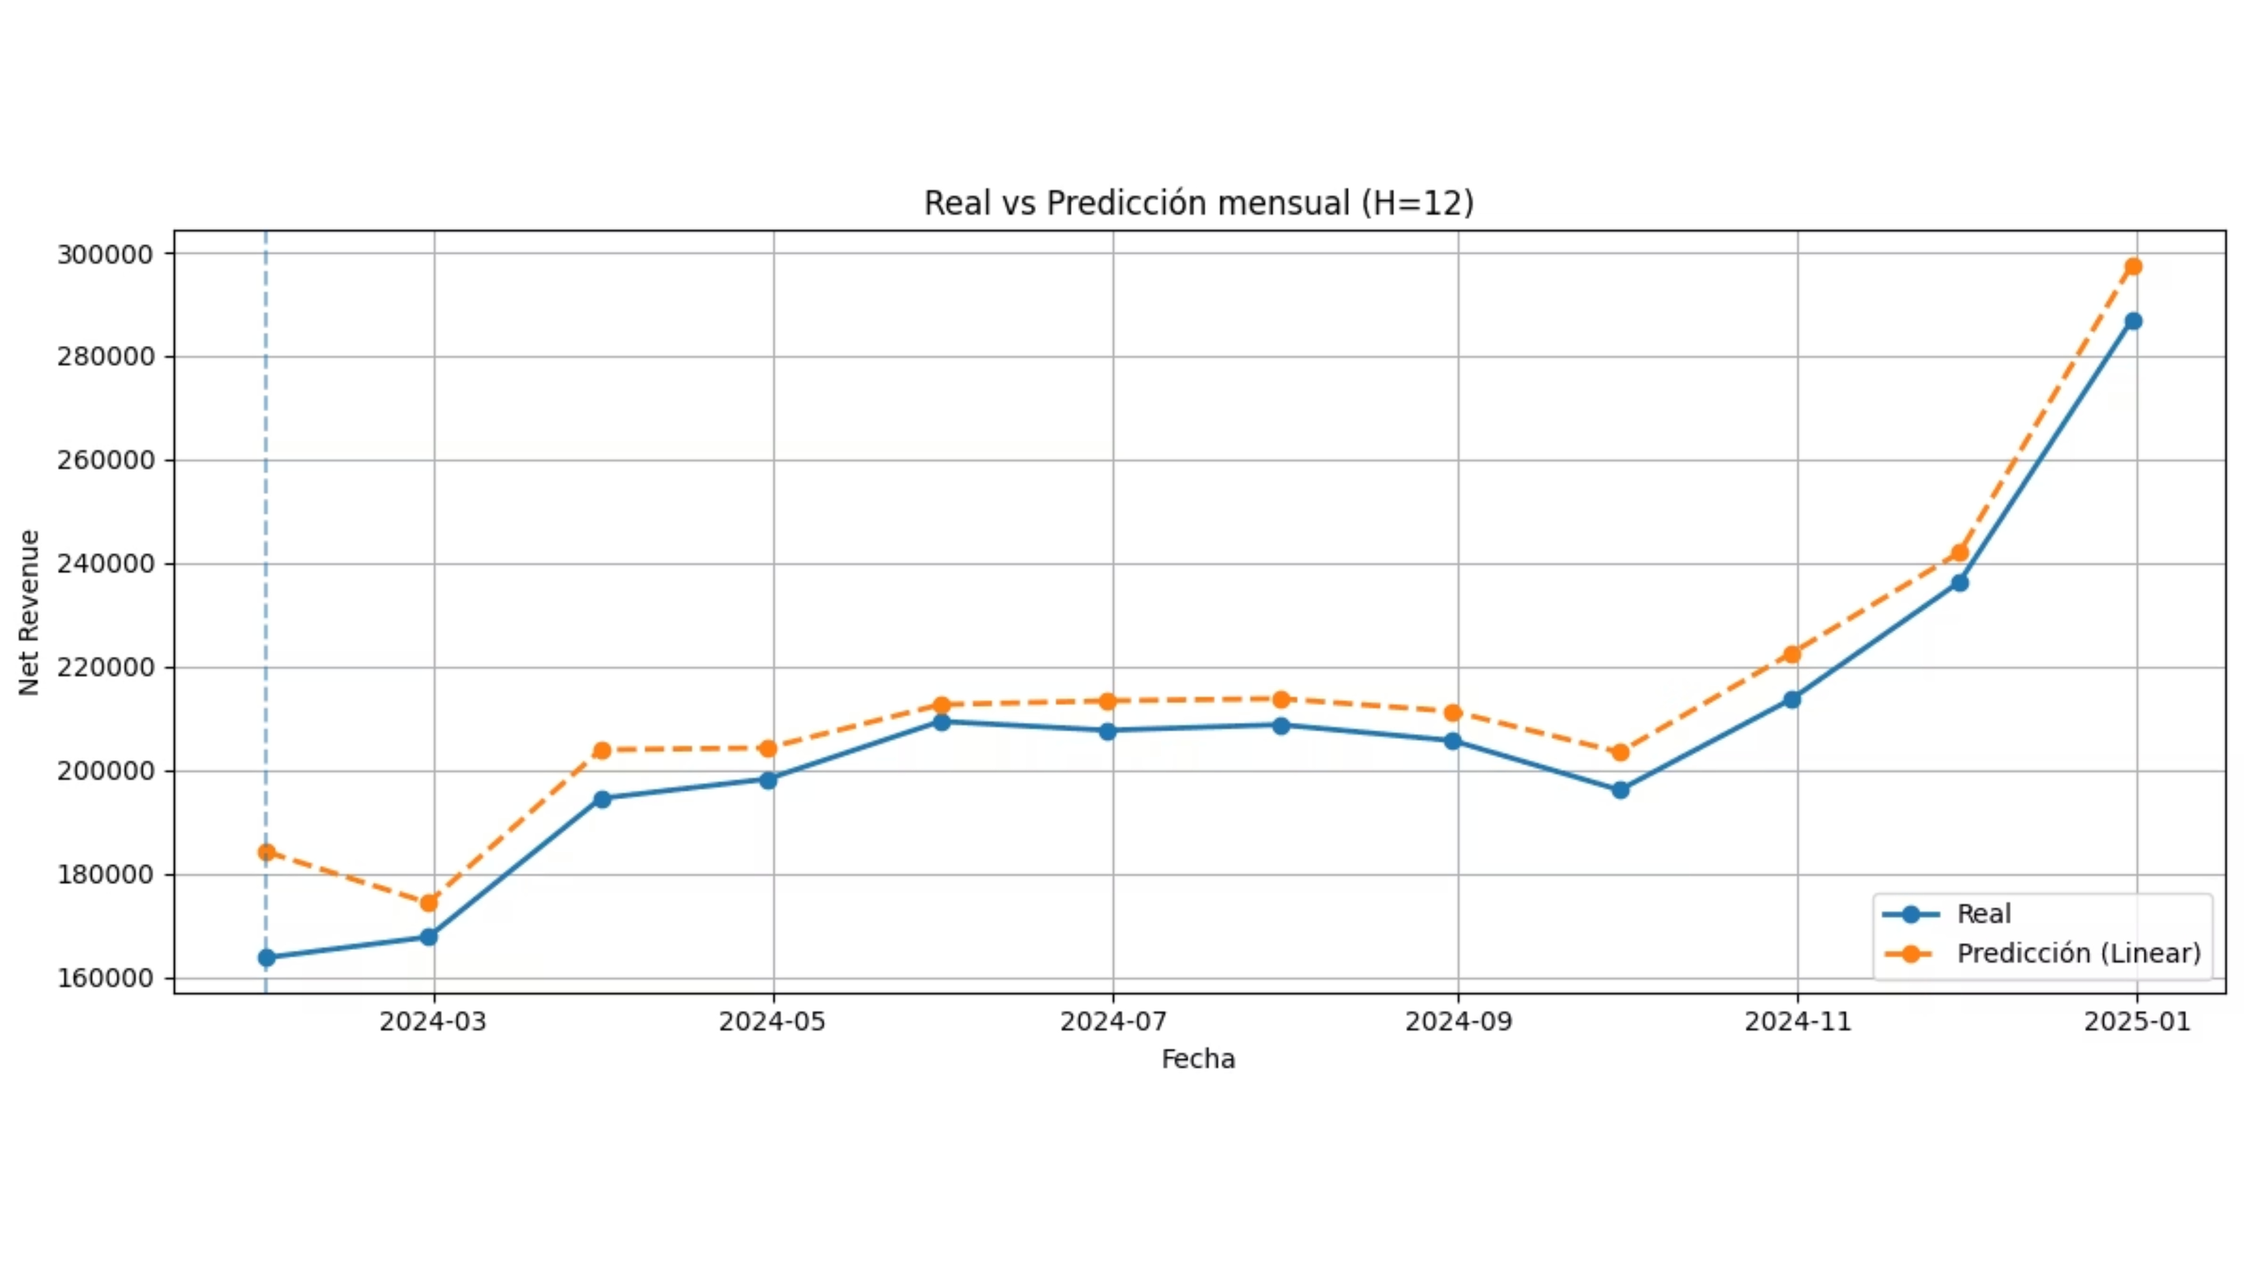

Slide 13



Análisis de Payroll
ANÁLISIS NO SUPERVISADO
Isolation Forest
KMeans Clustering
Detección de anomalías en payroll
Segmentación salarial en 3 clusters
Identifica meses con gastos salariales inusuales que requieren revisión o investigación adicional
Agrupa meses según patrones de payroll para apoyar decisiones de gestión de personal
Este análisis complementario no se usa para predicción directa, sino para identificar patrones y apoyar decisiones operativas

Slide 14
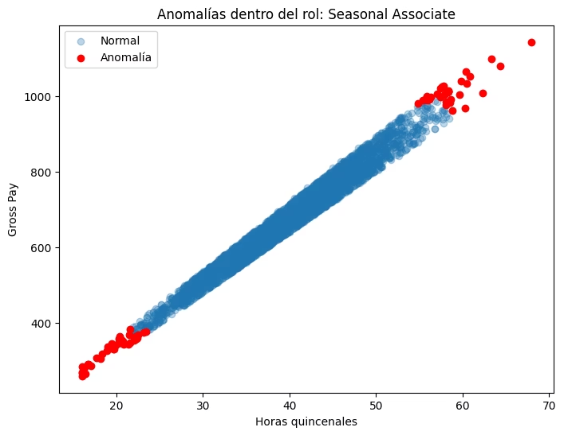

Slide 15
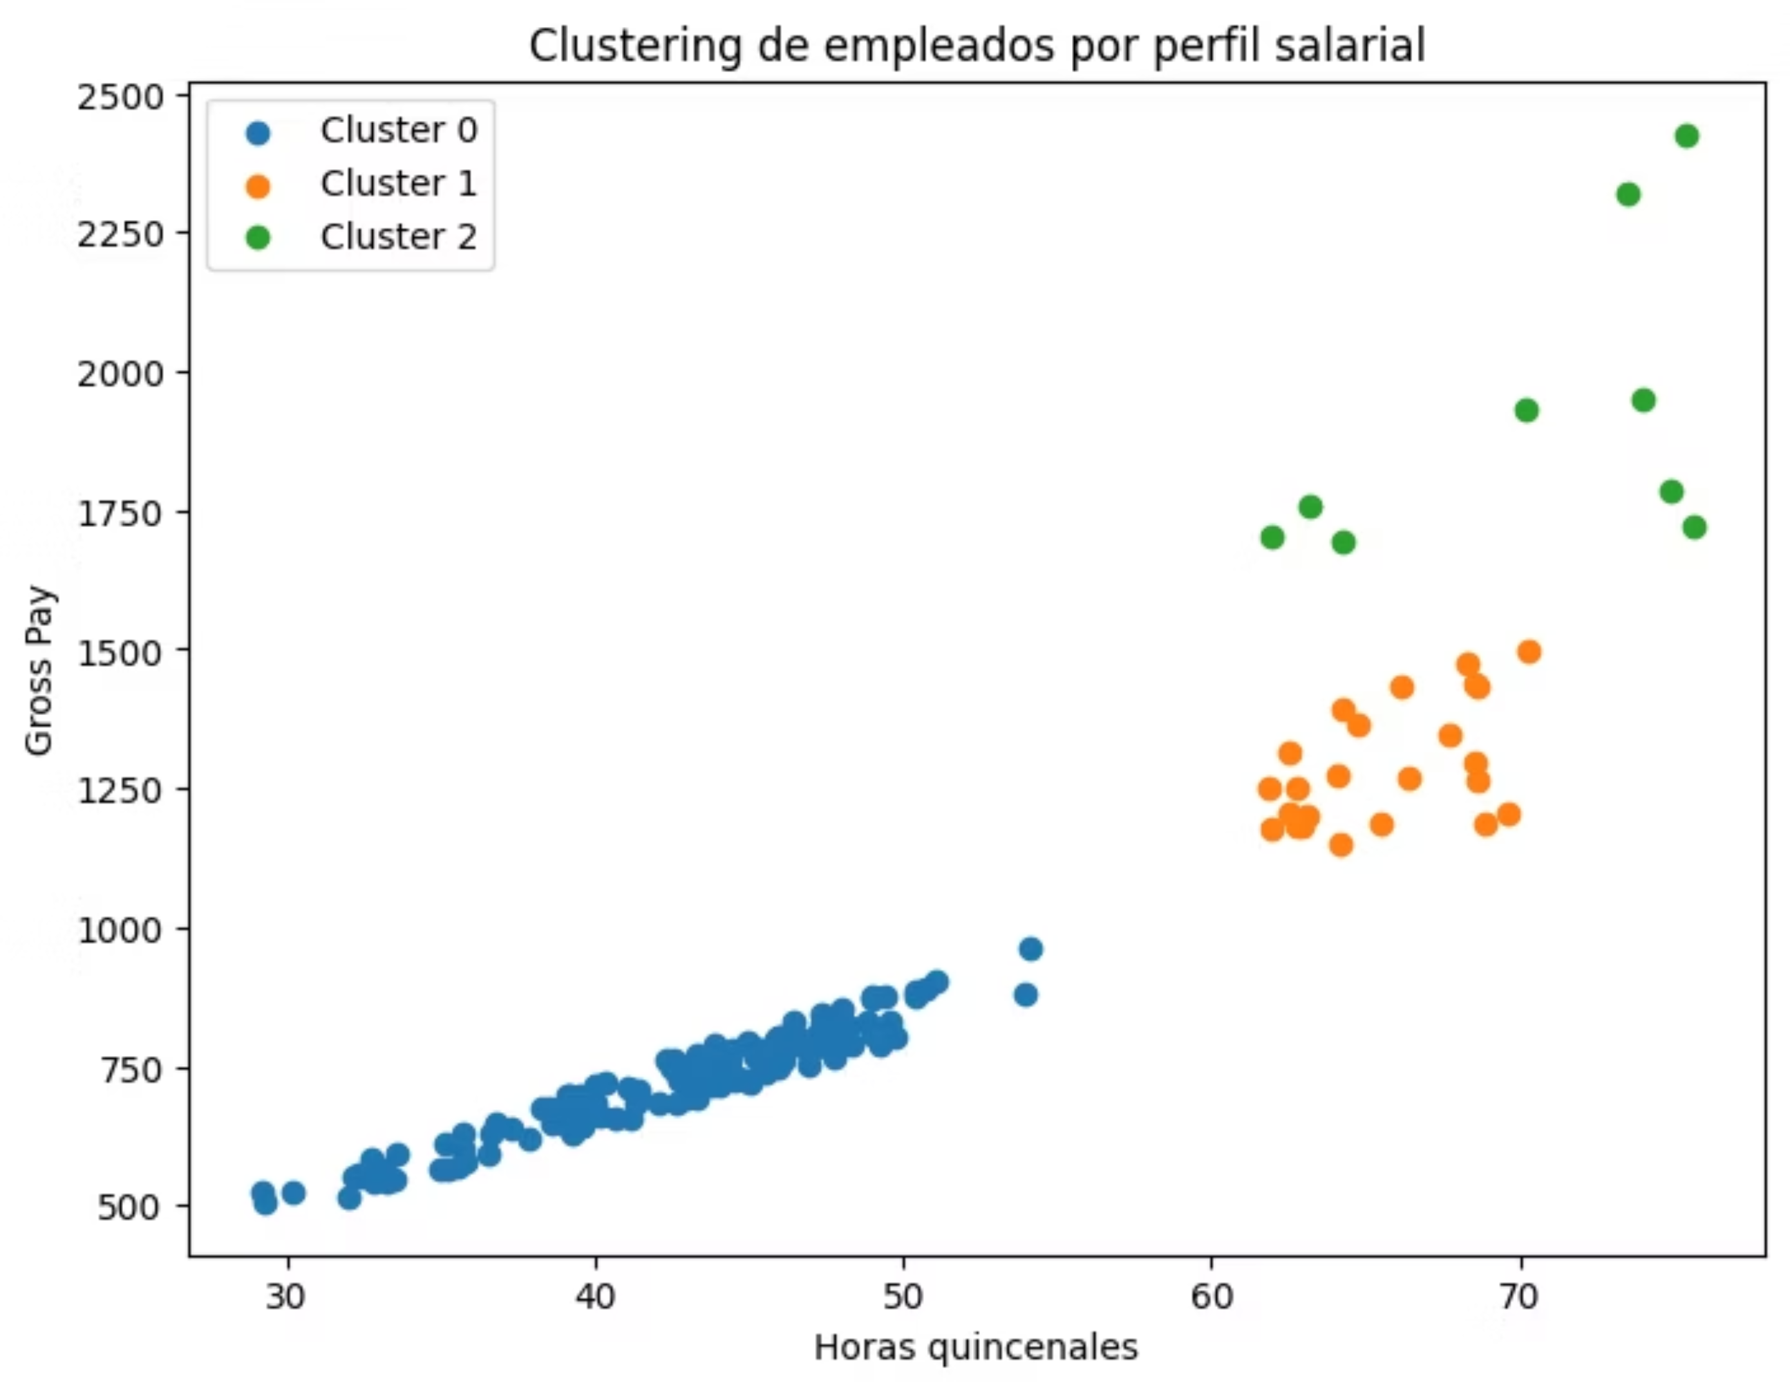

Slide 16

Conclusiones y Próximos Pasos
Logros del Proyecto
Limitaciones
Modelo captura tendencia y estacionalidad con precisión
No incluye variables externas (economía, marketing, competencia)
Alta interpretabilidad para stakeholders
Scope limitado a datos históricos internos
Preparado para apoyar planificación financiera
Útil para decisiones operativas informadas
Mejoras Futuras
Incorporar variables externas (indicadores económicos, campañas)
Explorar modelos más complejos (LSTM para patrones profundos)
Automatización del pipeline y despliegue en producción

